Slide 1


Thứ năm ngày 17 tháng 3 năm 2022
Viết
Tạm biệt cánh cam

Slide 2

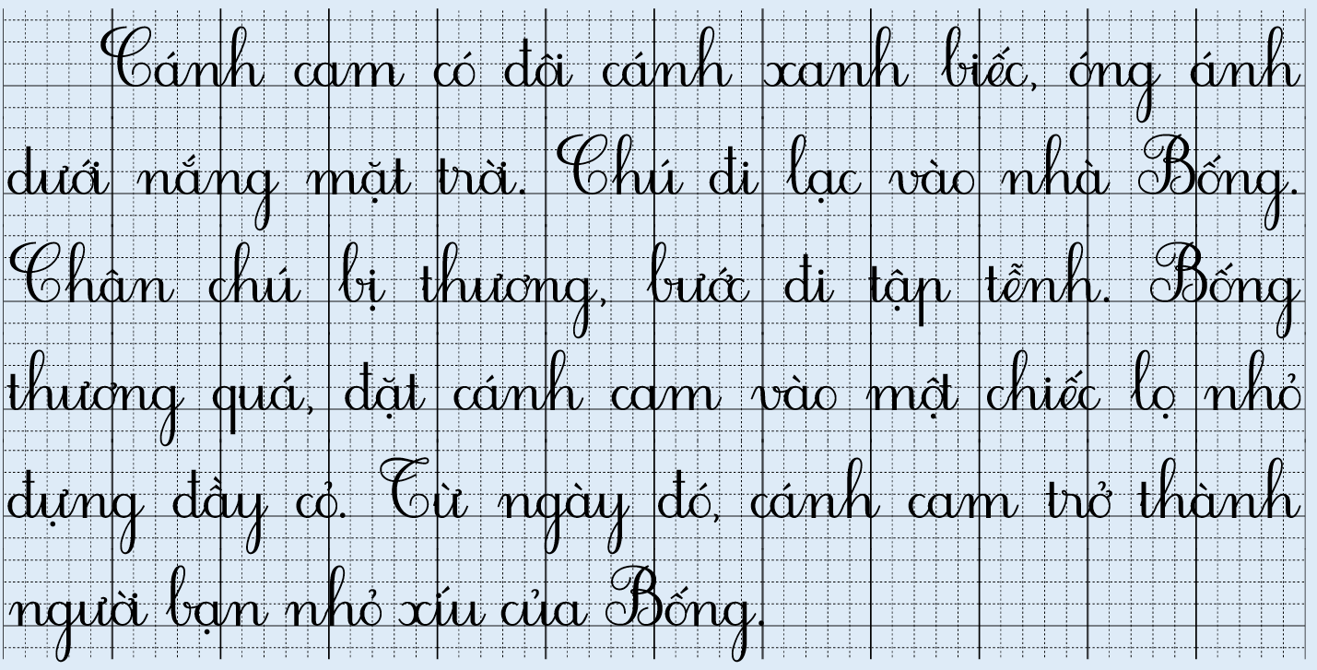
KẾT NỐI TRI THỨC VỚI CUỘC SỐNG
BÀI 16 – VIẾT
TẠM BIỆT CÁNH CAM
TRANG65

Slide 3



NGHE VIẾT

Slide 4
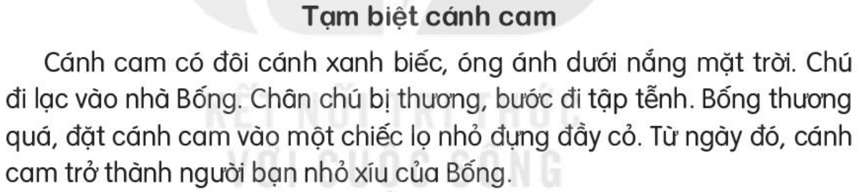
Đoạn văn gồm có mấy câu?
Cánh cam có đôi cánh như thế nào?
Bống đã làm gì khi thấy cánh cam bị thương?
Những chữ nào trong bài được viết hoa?

Slide 5
VIẾT BẢNG CON

Slide 6
LUYỆN VIẾT TỪ KHÓ
xanh biếc
trở thành
tập tễnh
nhỏ xíu

Slide 7
VIẾT VỞ

Slide 8
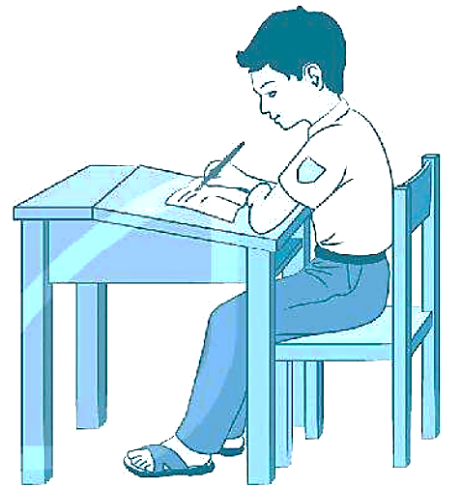

TƯ THẾ NGỒI VIẾT

Slide 9
Tạm biệt cánh cam
Cánh cam có đôi cánh xanh biếc, óng ánh dưới nắng mặt trời. Chú đi lạc vào nhà Bống. Chân chú bị thương, bước đi tập tễnh. Bống thương quá, đặt cánh cam vào một chiếc lọ nhỏ đựng đầy cỏ. Từ ngày đó, cánh cam trở thành người bạn nhỏ xíu của Bống.

Slide 10
LUYỆN
TẬP

Slide 11
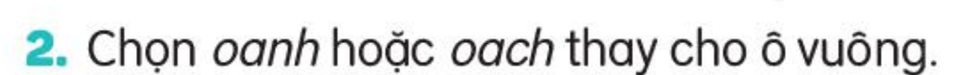
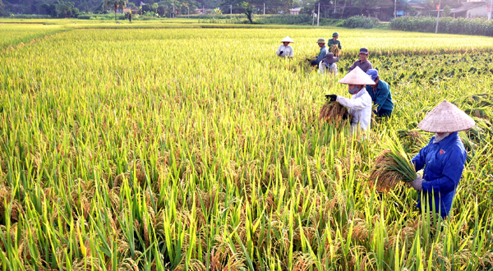
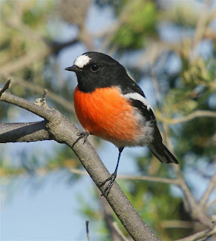
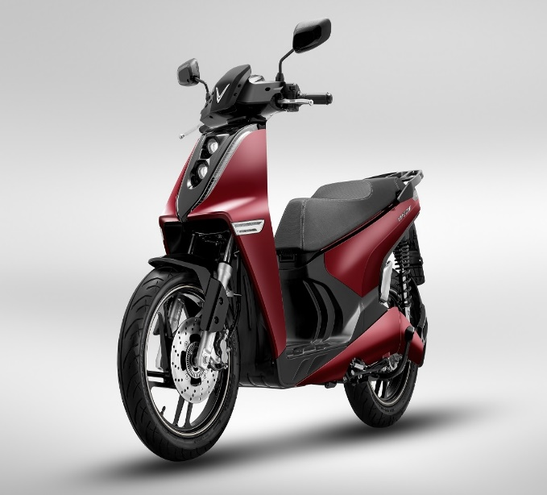
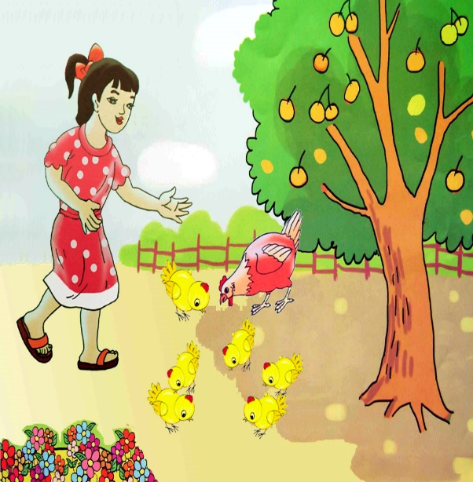
oạch
oanh
oanh
loanh

Slide 12
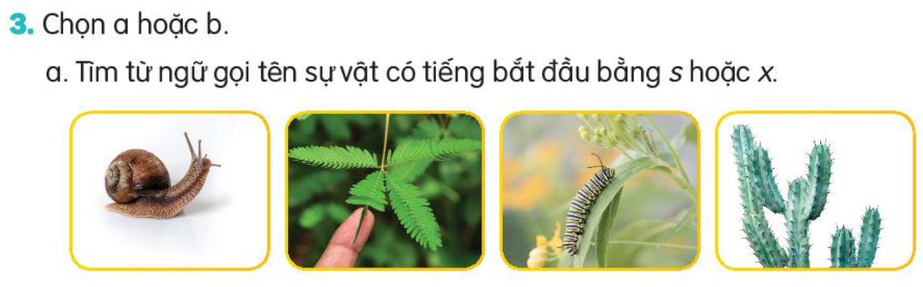
ốc sên
cây xấu hổ
con sâu
xương rồng

Slide 13
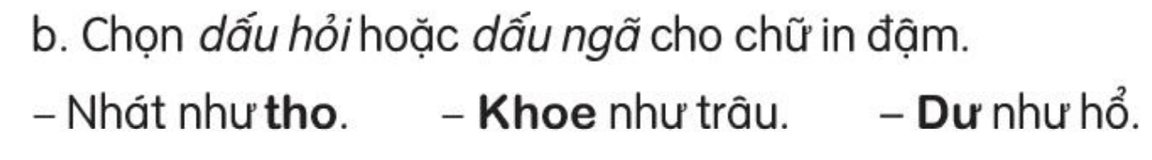

Slide 14


